Slide 1

중간발표
이 날 어때!?
4딸라 조
201520971 이현주
201520991 곽명섭
201520995 강찬혁
201520971 이현주
201520991 곽명섭
201520995 강찬혁

Slide 2
Contents
데이터
모델링
프로토 타입
한계점

Slide 3
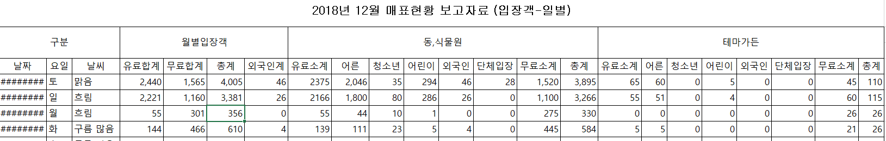
데이터 전처리
2004.07.01~2019.04.30 서울대공원 입장객

Slide 4
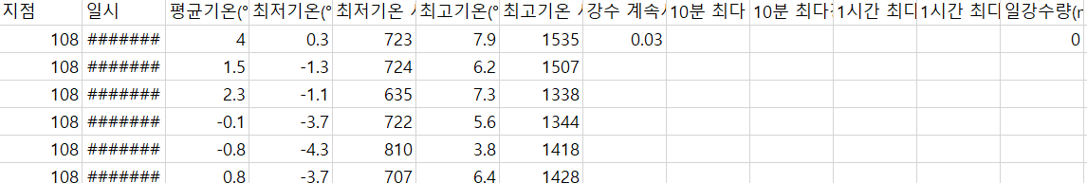
데이터 전처리
날씨 – 평균기온, 최저기온, 최고기온, 강수 계속시간, 일 강수량

Slide 5
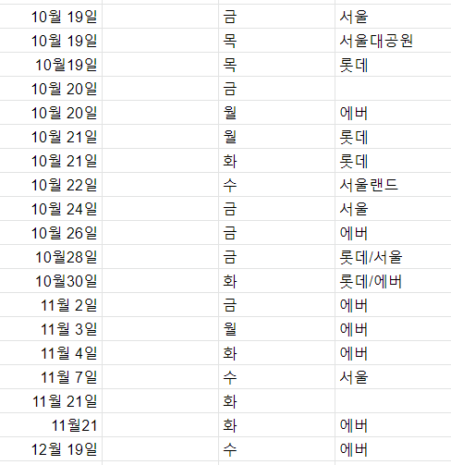
데이터 전처리
137개의 체험학습 데이터값 = (요일*비율)*(월*비율)

Slide 6
데이터 전처리
공휴일 직접세기

Slide 7
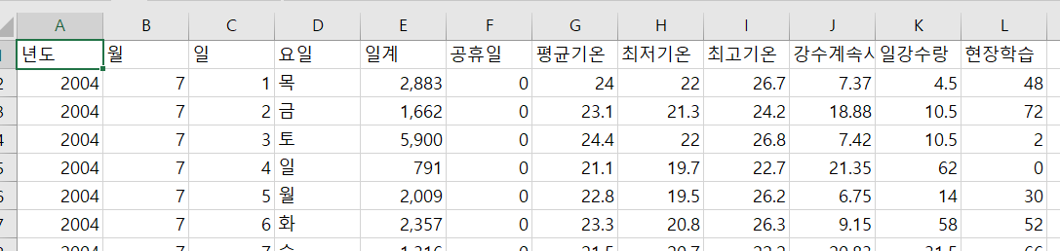
데이터 전처리
데이터 합치기(Missing values는 작년 데이터를 가져옴)

Slide 8
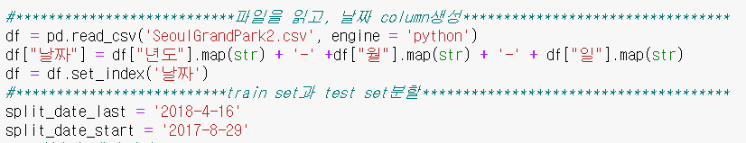
데이터 전처리
Train set과 test set을 날짜를 기준으로 분할하도록 한다

Slide 9
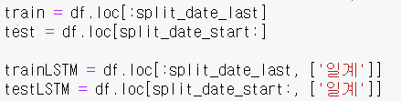
데이터 전처리
DNN용 데이터는 그대로 잘라주고, LSTM용 시계열 데이터는 전의 입장객수(일계)를 특징으로 하기 때문에 입장객수 데이터만 사용하도록 잘라준다.

Slide 10

데이터 전처리
스케일링을 해준다.

Slide 11
데이터 전처리
예를 들어, 2019년 10월 31일의 입장객 수를 예측하고 싶다면, 14일전인 2019.10.18일 ~ 42일 전인 2019.9.17의 일간 시계열 데이터를 기반으로 예측하도록 한다.

Slide 12

데이터 전처리
예를 들어, 2019년 10월 31일의 입장객 수를 예측하고 싶다면, 14일전인 2019.10.18일 ~ 42일 전인 2019.9.17의 일간 시계열 데이터를 기반으로 예측하도록 한다.

Slide 13
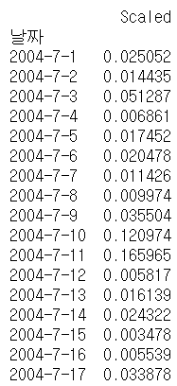
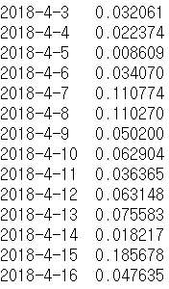
데이터 전처리

Slide 14
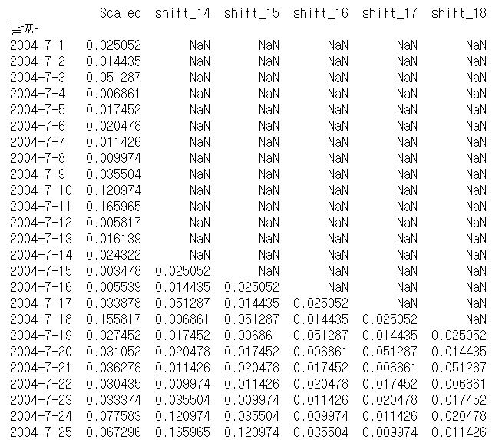
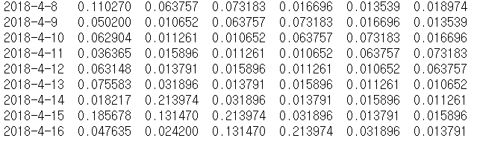
데이터 전처리

Slide 15
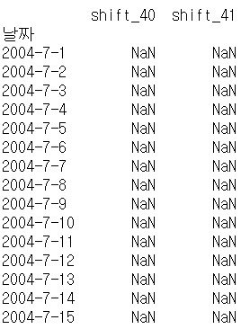
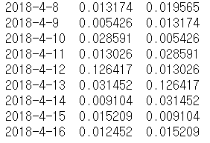
데이터 전처리

Slide 16

데이터 전처리(주간 평균 시계열 데이터)
예를 들어, 2019년 10월 31일의 입장객 수를 예측하고 싶다면, 2주 전인 2019.10.18일 ~ 33주 전인 2019.3.13의 주간 평균 시계열 데이터를 기반으로 예측하도록 한다. 평균데이터가 의미 없다고 생각할 수 있지만 나중에 모델들이 합쳐진 neural network에서 input으로 중 일부로 역할을 함. 일일 데이터와 마찬가지로..

Slide 17
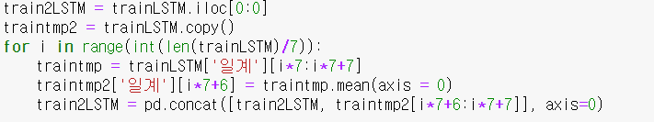
데이터 전처리(주간 평균 시계열 데이터)
아래 코드로 평균을 내도도록 한다.

Slide 18
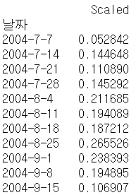
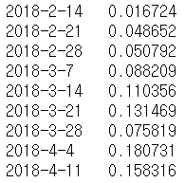
데이터 전처리(주간 평균 시계열 데이터)
일단 아래 시계열과 동일하게 포멧을 작성한다.

Slide 19
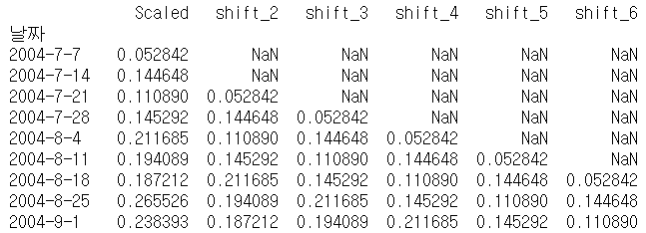
데이터 전처리(주간 평균 시계열 데이터)
일단 아래 시계열과 동일하게 포멧을 작성한다.

Slide 20
데이터 전처리(주간 평균 시계열 데이터)
NaN값이 나오는 날을 사용할 수 없기 때문에 드롭시키고 일단위 시계열과 동일하게 포멧을 작성하기 위해 각 행을 7배로 늘려준다.

Slide 21
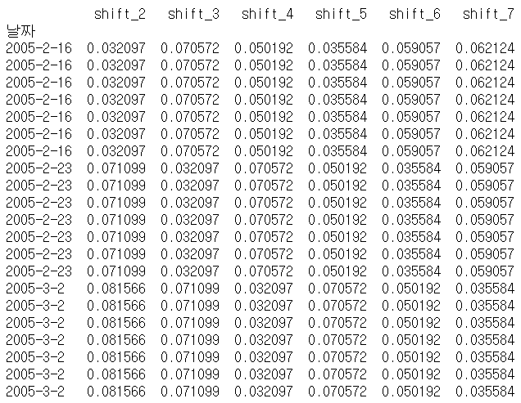
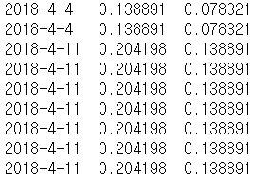
데이터 전처리(주간 평균 시계열 데이터)

Slide 22
데이터 전처리(일간 평균 시계열 데이터)
다시 일간 시계열 데이터로 돌아오면, 과거의 데이터가 가장 많이 필요한 주간 데이터의 날들에 일간 데이터를 맞춰줘야 한다. 따라서 NaN값이 들어간 행을 드롭하며, weekto와 dayto변수를 이용하여 주간 시계열 데이터와 개수를 맞춰준다.

Slide 23
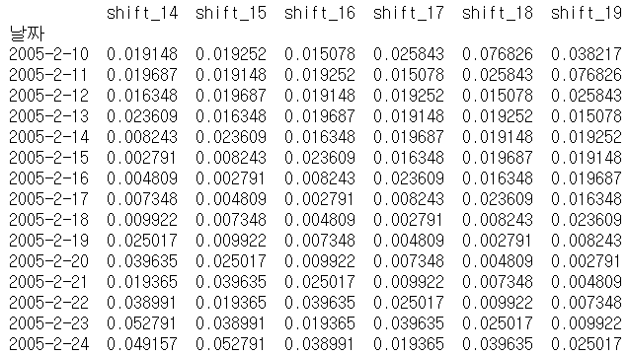
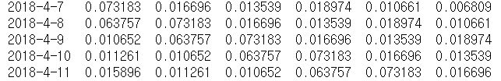
데이터 전처리(일간 평균 시계열 데이터)
2005.02.10 ~ 2018.4.11까지 주간 시계열 데이터와 일간 시계열 데이터를 맞춰준 것을 확인할 수 있다.

Slide 24

데이터 전처리(DNN 데이터)
필요없는 데이터인 년도, 일을 제거하고 입장객수를 구하는 것이기 때문에 train set에서는 제거하고 output인 label로 두도록 한다.

Slide 25


데이터 전처리(DNN 데이터)
마찬가지로 주간 시계열 데이터와 개수를 맞춰주기 위한 작업을 한다.
그리고, 요일, 월에 대해서 one-hot-encoding을 해준다.

Slide 26
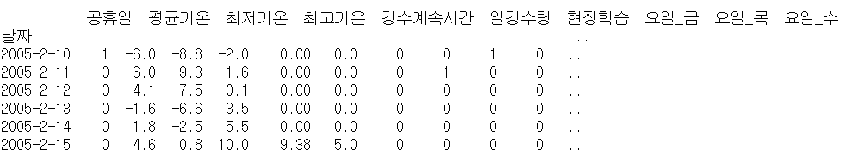
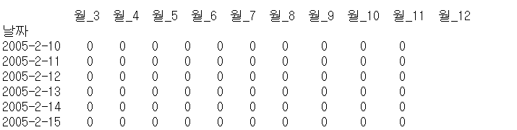
데이터 전처리(DNN 데이터)

Slide 27
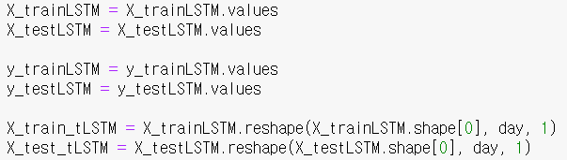
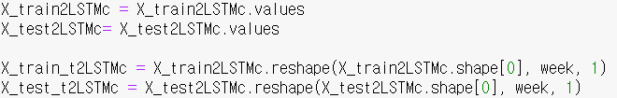
데이터 전처리(DNN 데이터)
이제 일간 시계열 데이터, 주간 시계열 데이터, 특성 데이터의 train개수를 모두 맞춰주었고 전처리를 다했기 때문에, neural network model에 넣도록 numpy array로 모두 변형해주도록 한다.

Slide 28
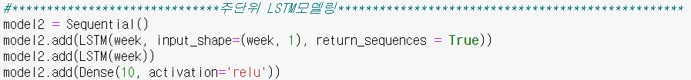
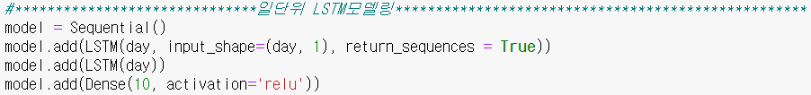
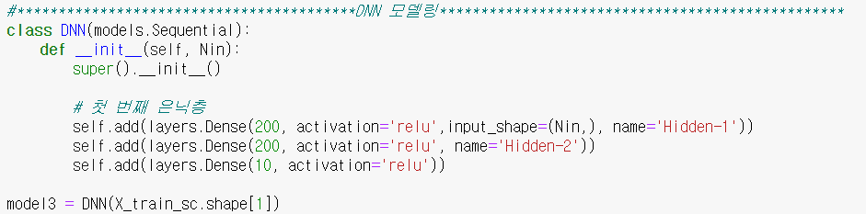
모델링
각각의 데이터의 input으로 neural network모델링을 해주도록 한다.

Slide 29
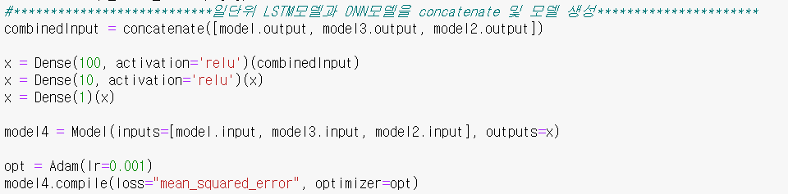
모델링
각 모델에서 나온 output을 다시 input으로 해서 다시 DNN을 구성하여 최종 regression값이 출력되도록 한다.

Slide 30
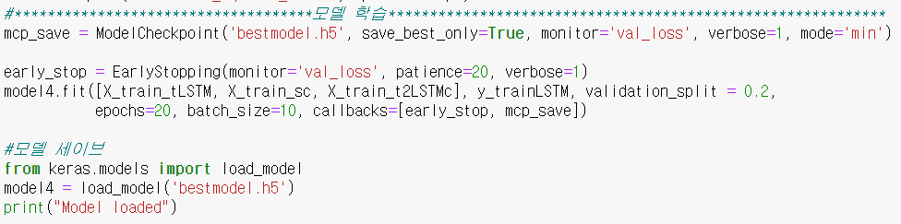
모델링
모델을 미리 전처리한 학습데이터로 fit하여 최고의 모델을 저장하도록 한다.

Slide 31
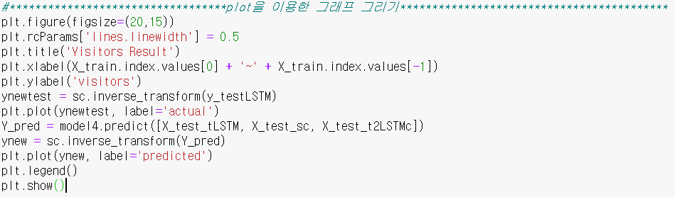
모델링
Plot그리기

Slide 32
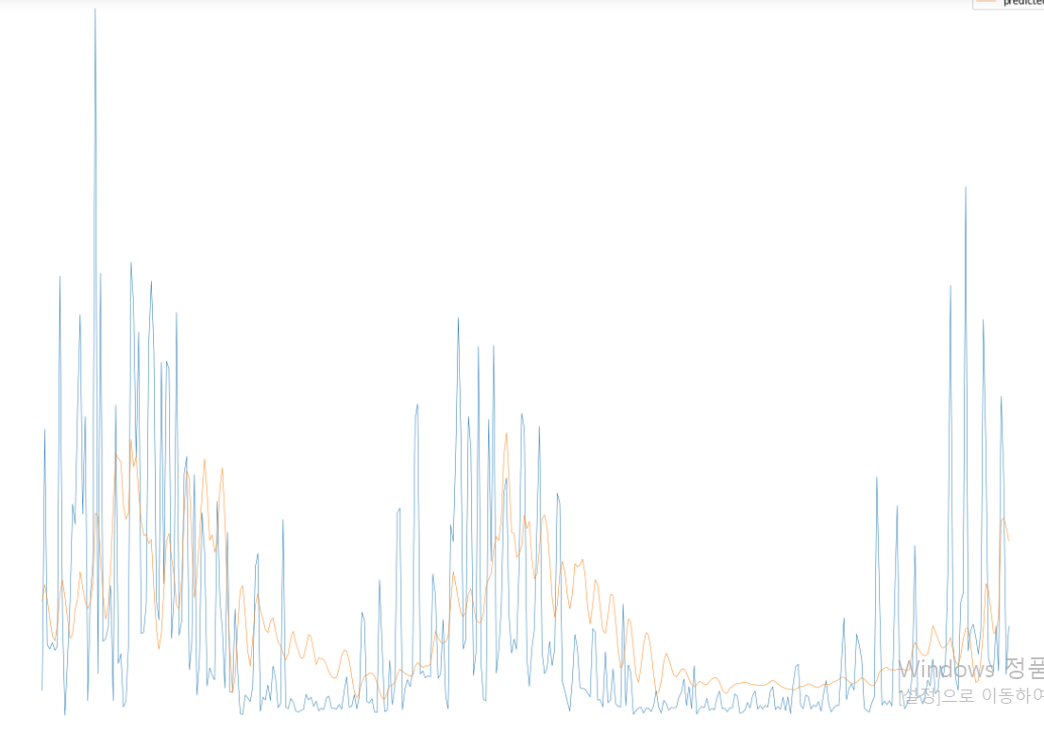
결과값
일별 데이터만 적용 했을때

Slide 33
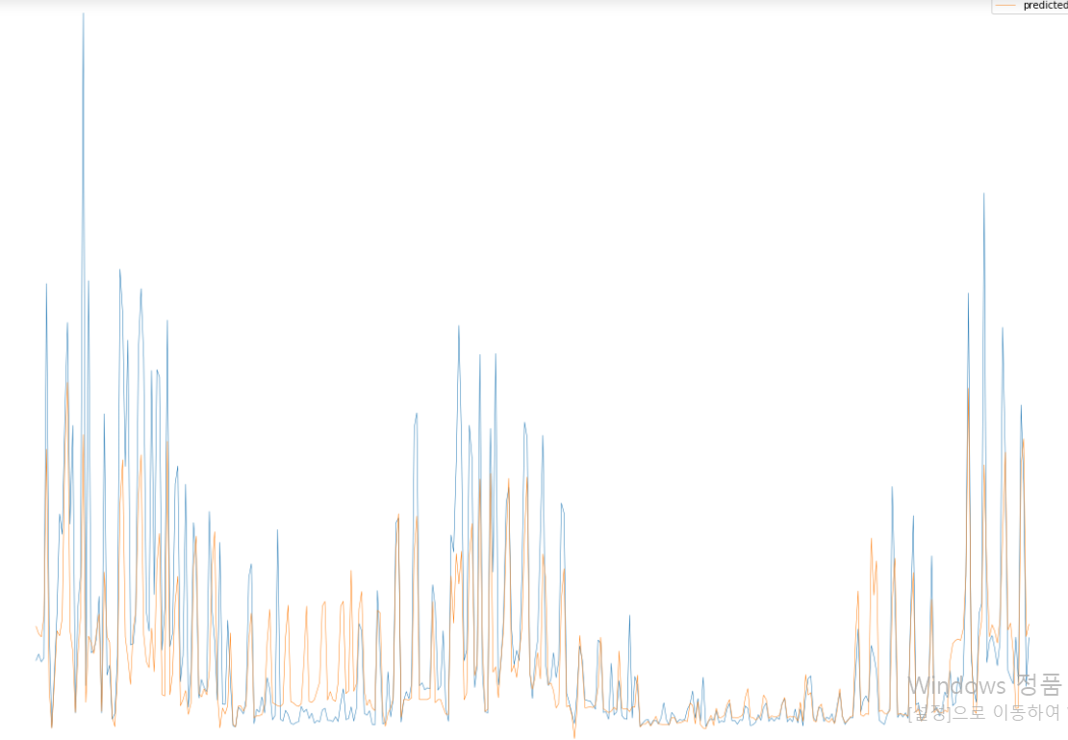
결과값
DNN만 적용 했을때

Slide 34
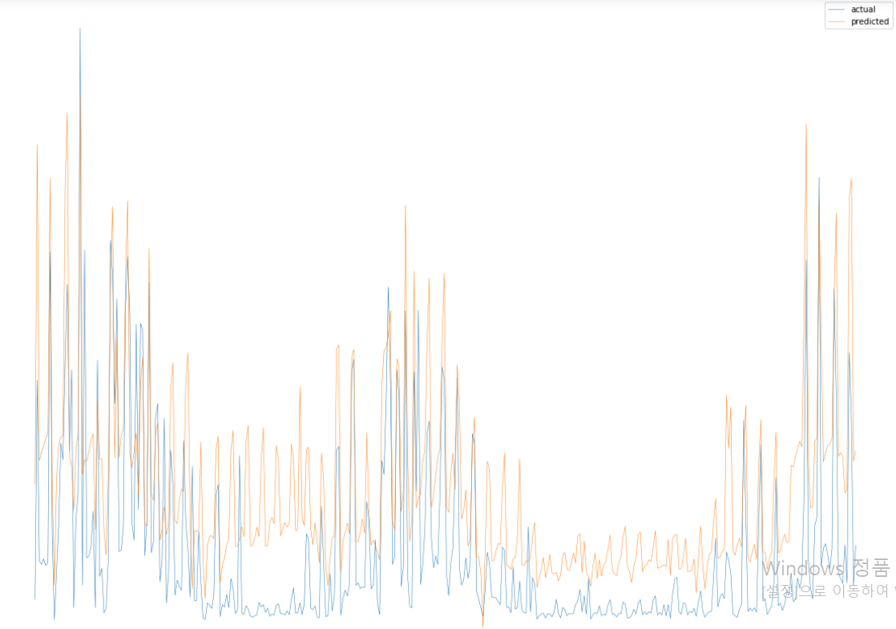
결과값
DNN + LSTM일별

Slide 35
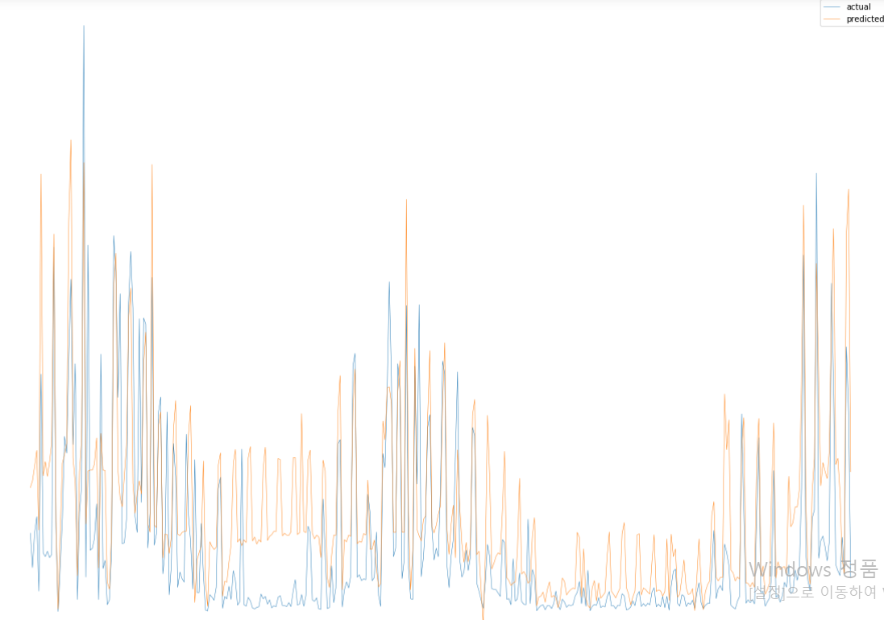
결과값
전체

Slide 36
결과값
현재까지 진행상황으로는 Val_Loss를 0.00169까지 내렸다.

Slide 37
데이터 전처리(주간 평균 시계열 데이터)
예를 들어, 2019년 10월 31일의 입장객 수를 예측하고 싶다면, 2주 전인 2019.10.18일 ~ 33주 전인 2019.3.13의 주간 평균 시계열 데이터를 기반으로 예측하도록 한다. 평균데이터가 의미 없다고 생각할 수 있지만 나중에 모델들이 합쳐진 neural network에서 input으로 중 일부로 역할을 함. 일일 데이터와 마찬가지로..

Slide 38
모델링 - split
2016.12.17~2017.3.30
Missing values
Training set : 2004.7.1 ~ 2016.12.17
Test set : 2017.4.1 ~ 2019.4.30

Slide 39
모델링 구조
날씨 지수
공휴일
여부
DNN
축제 여부
+
연속 데이터 +
One-Hot-encoding 데이터
Model
Concatenate
시간에
따른
입장객수
RNN
or
LSTM
입장객 수에 따른 labels
시계열 데이터

Slide 40
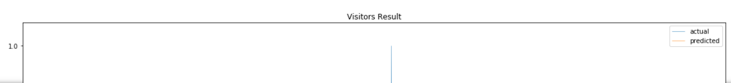
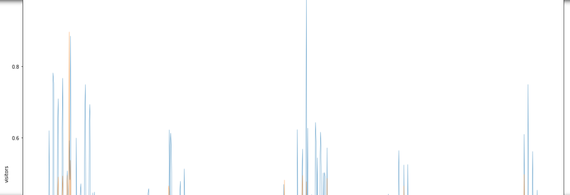
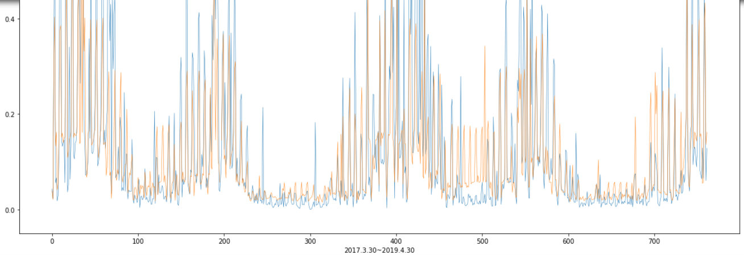
모델링 - DNN
Layer 3개
[2000,1000,1000]
MSE, Adam

Slide 41
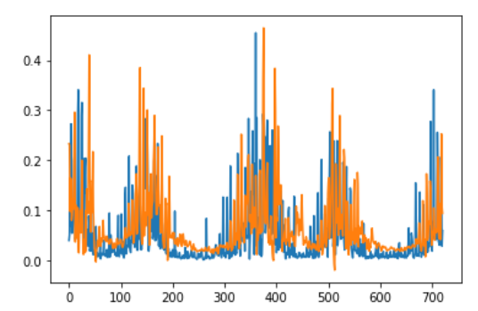
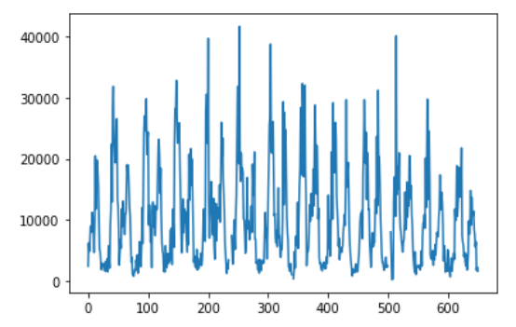
모델링 – LSTM 일별
Layer 2개
[56, 56]
MSE, Adam
Trend

Slide 42
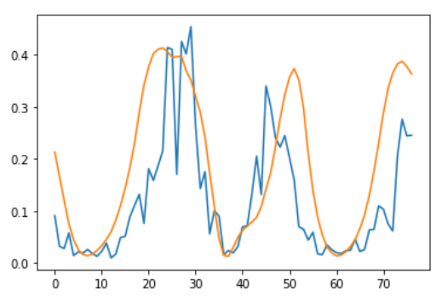
모델링 – LSTM 주별
Layer 2개
[60, 60]
MSE, Adam
Trend

Slide 43
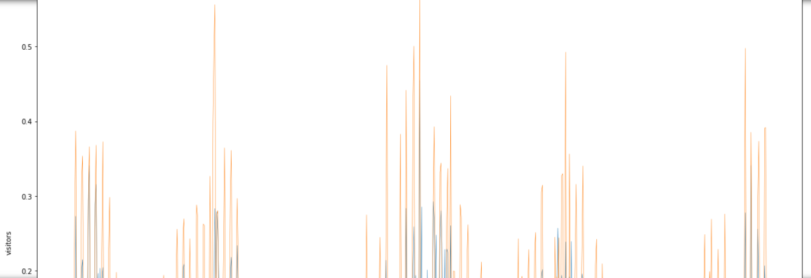
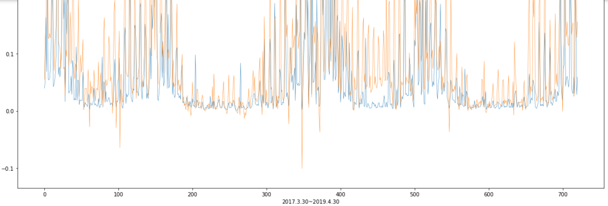
모델링 – DNN + LSTM
Dense[2000,1000,1000]
LSTM[56,56]
LSTM[60,60]
MSE, Adam
Concat model
Dense 100,10,1

Slide 44
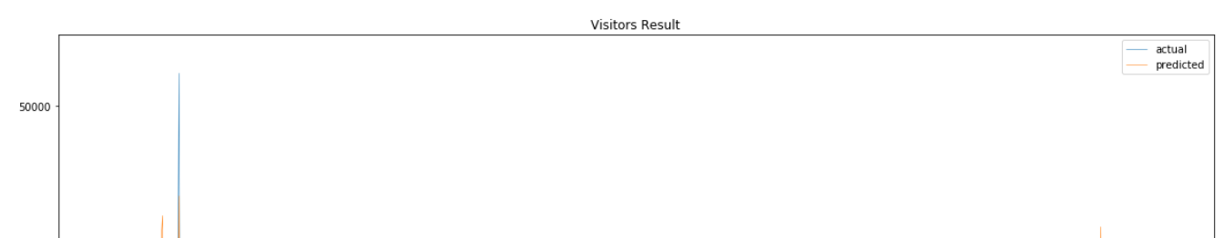
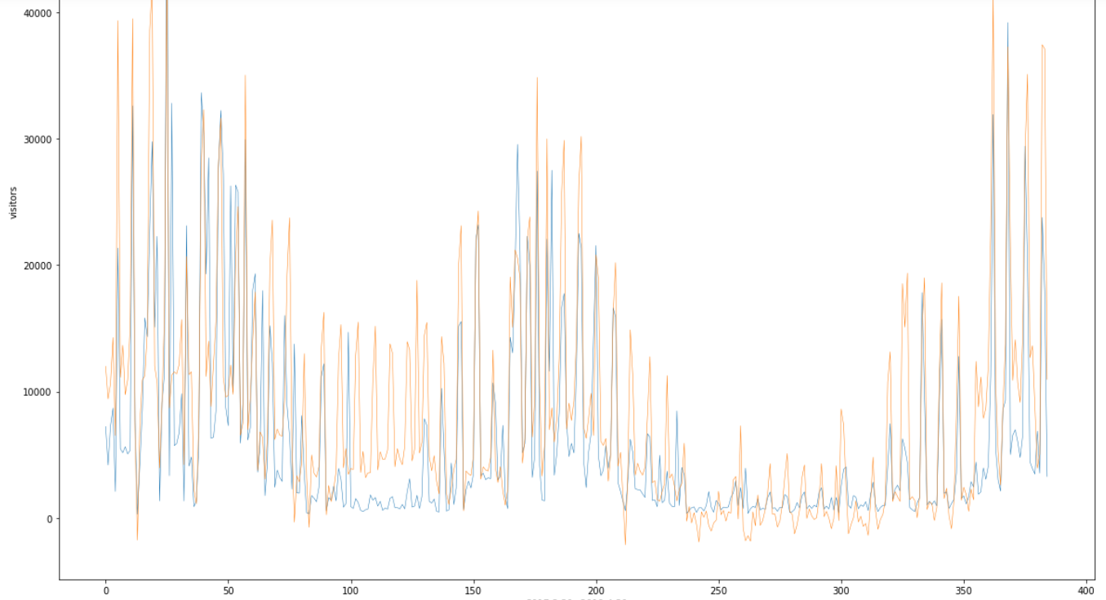
모델링 – DNN + LSTM
Dense [200,200,10]
split_date_last
=‘2018-4-16’
Split_date_start
-’2017-8-29’

Slide 45
모델링 – DNN + LSTM
Layer 3개
[200,200,10]
split_date_last
=‘2018-4-16’
Split_date_start
-’2017-8-29’

Slide 46
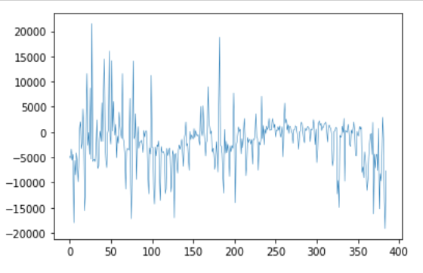
모델링 – DNN + LSTM
Layer 3개
[200,200,10]
split_date_last
=‘2018-4-16’
Split_date_start
-’2017-8-29’
실제 방문객 – 예측 방문객

Slide 47
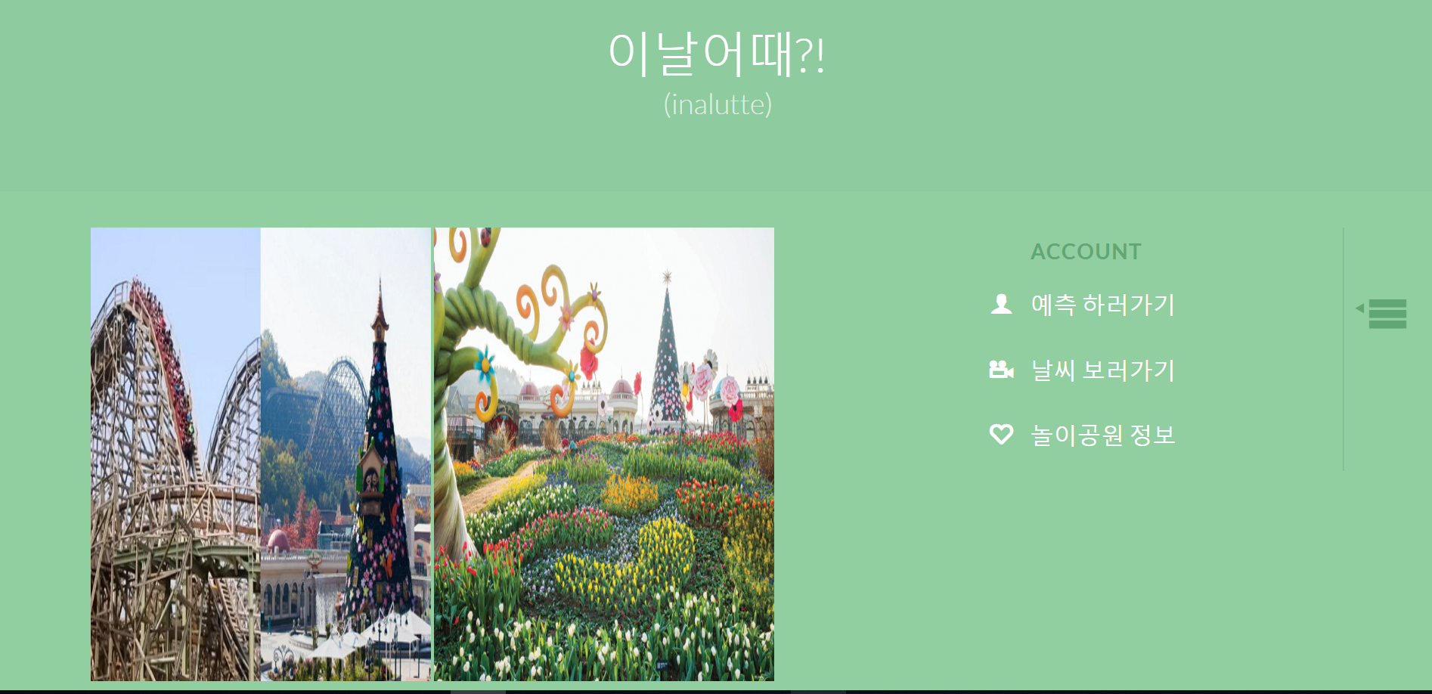
웹 + 서버구현

Slide 48
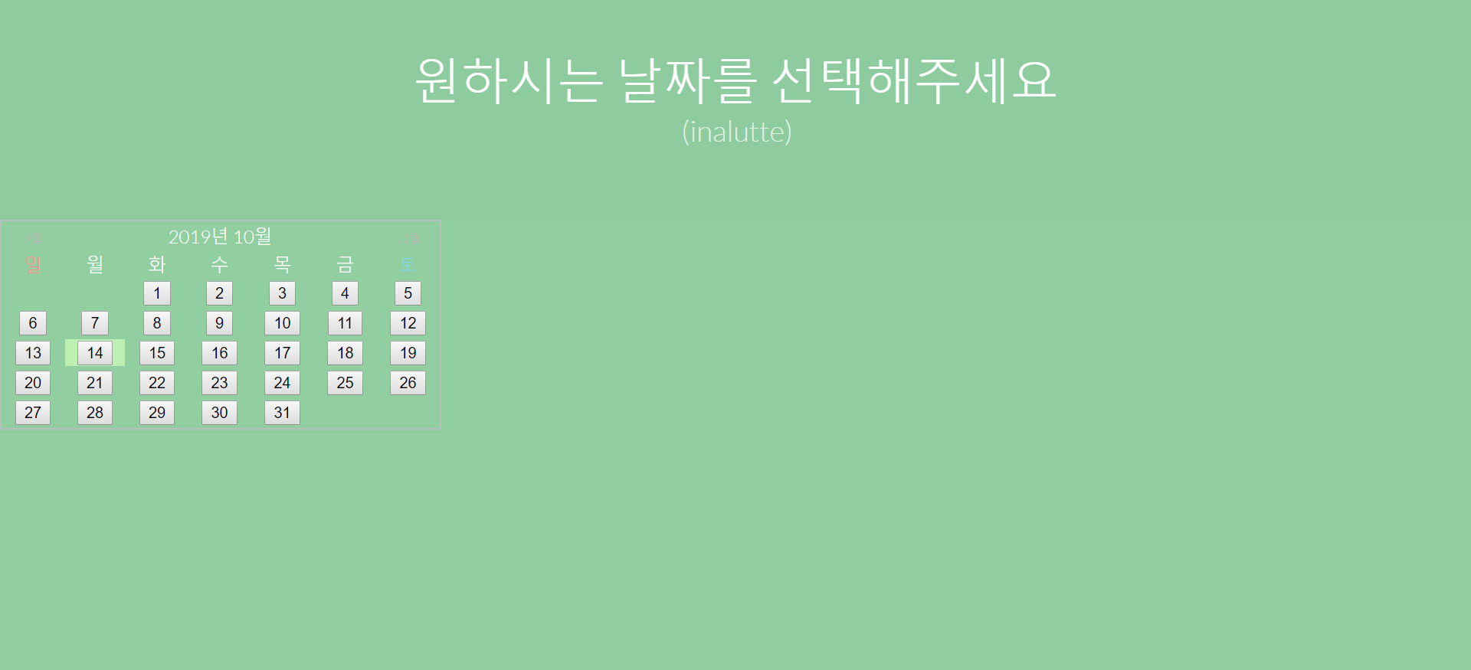
웹 + 서버구현

Slide 49
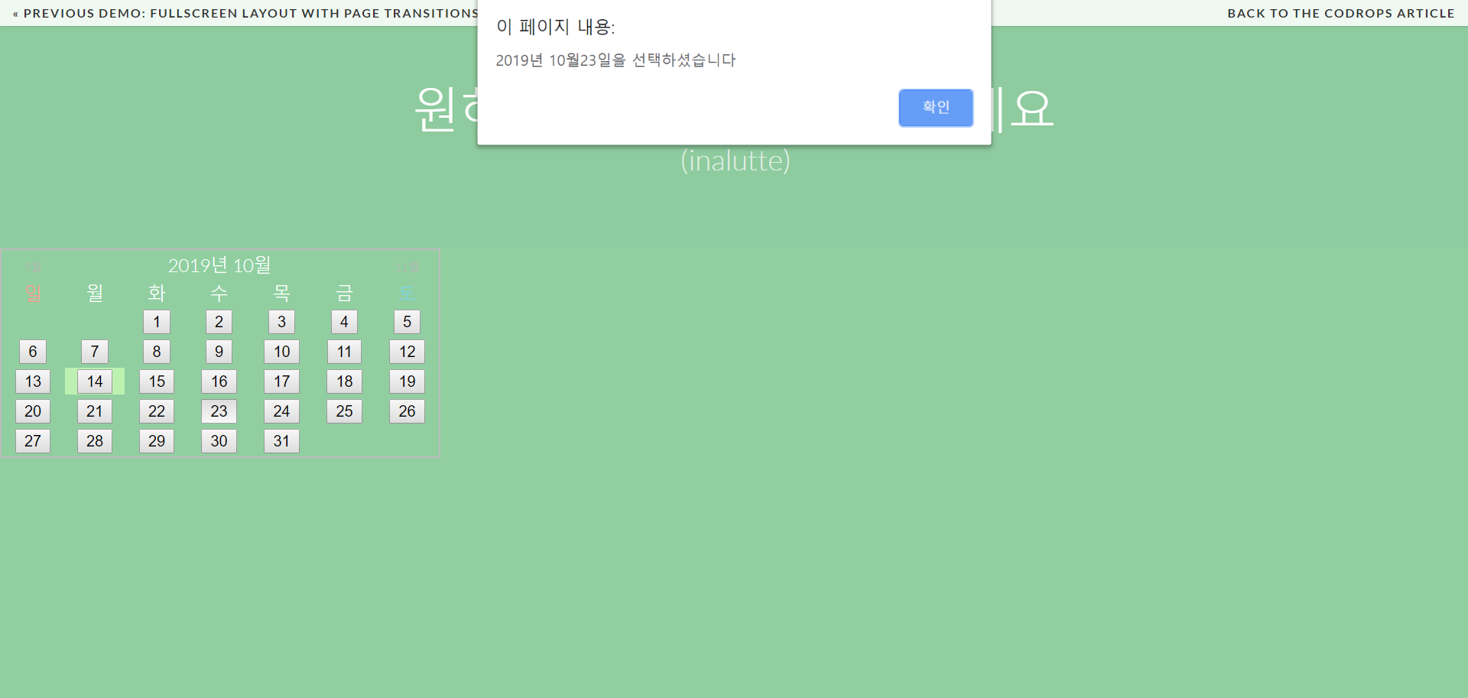
웹 + 서버구현

Slide 50
웹 + 서버구현(진행상황)
현재 웹과 local 서버, 모델과의 연동까지 완료
핵심 예측 기능 구현 완료
세부기능 추가 예정(주간 날씨 띄워주기, 놀이공원 정보, 희망 입장객 조사기능 등등..)

Slide 51
한계점
체감온도 기온 풍속으로 계산 가능
강화학습
실시간 날씨 온도 반영

Slide 52
Thank you

